Slide 1
DEL COLEGIO AL MUNDO, MÚSICA
HUGO, JOEL, DANIELA Y NOA

Slide 2
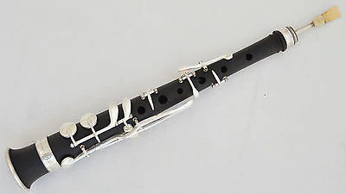
DULZAINA
Perteneciente a la familia del oboe. Este instrumento es típicamente utilizado en la música tradicional española.
En Aragón se toca acompañada de un tambor, redoblante o caja. Está fabricada con madera de Palosanto.

Slide 3
ORIGEN
Los instrumentos precursores de la dulzaina fueron originarios de Mesopotamia hacia el año 3000 ac.
COMPOSICIÓN DE LA DULZAINA
Formado por un tubo ligeramente cónico de madera o metal, con 7 huecos que se tapan y destapan con los dedos, y una embocadura con doble lengüeta de caña.

Slide 4
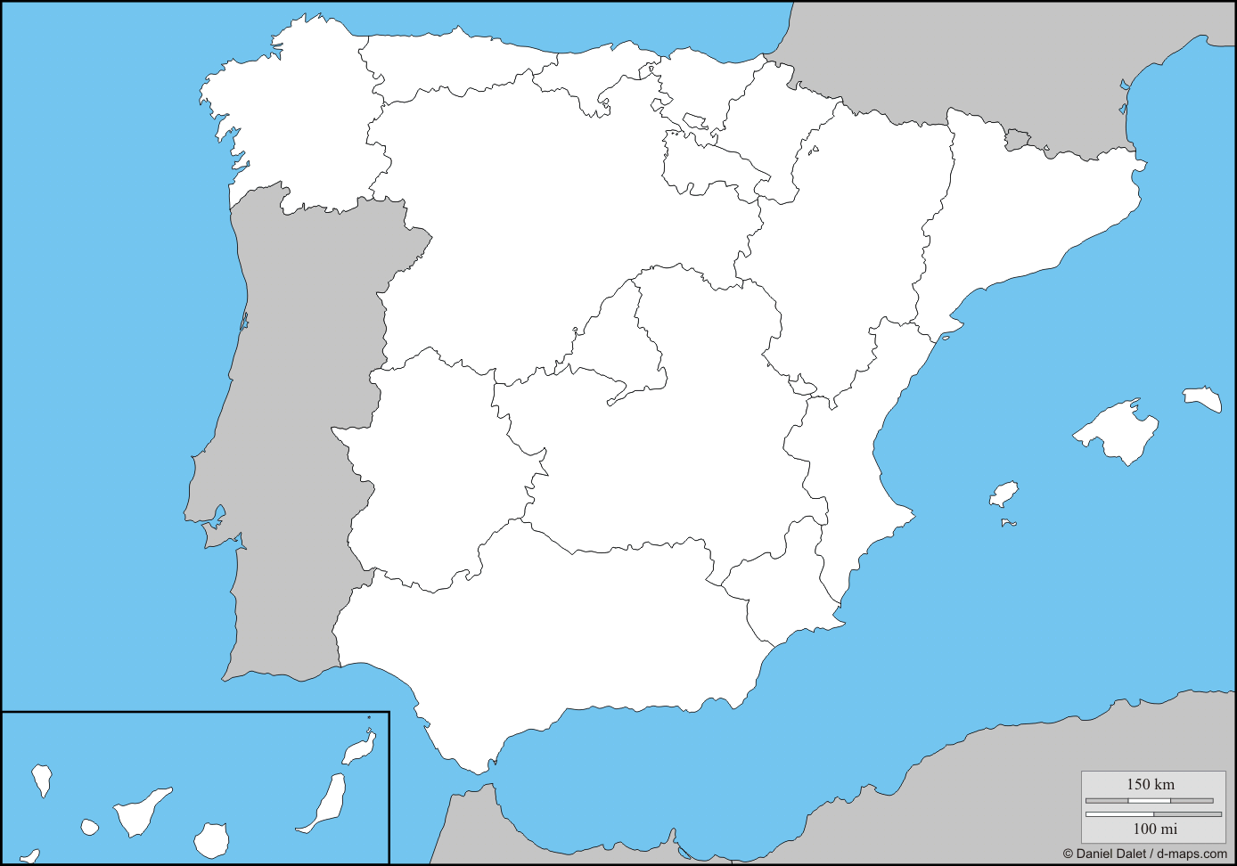
ADEMÁS SE TOCA EN: ITALIA, HUNGRÍA Y FRANCIA

Slide 5
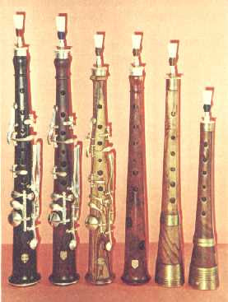
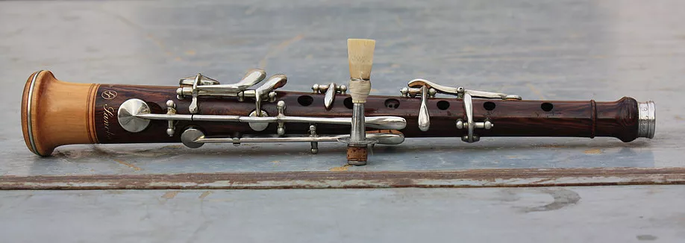
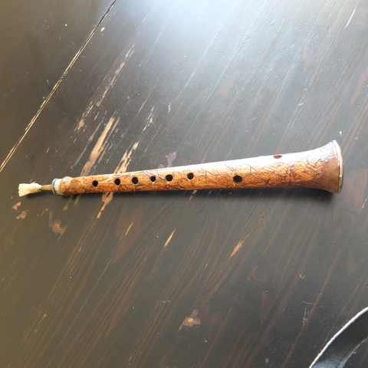
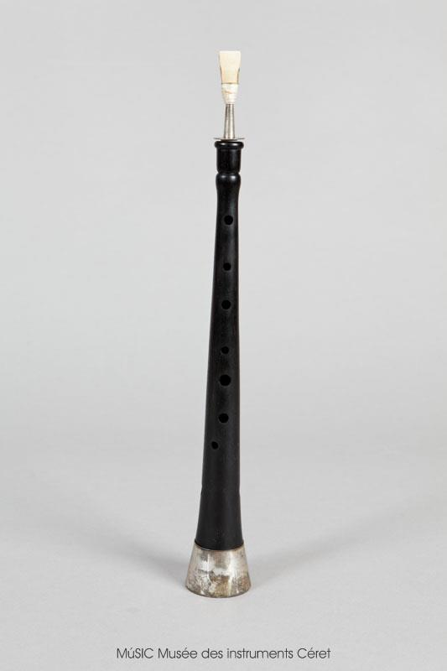

Slide 6
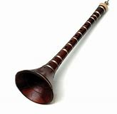
ZURNA
El zurna, zourna, zorna, zurla, zokra, surnay, surnai, zamr, zamour o mizmar, es un instrumento de viento de lengüeta doble de la gran familia de los oboes. Sus orígenes se remontan al siglo VIII. Toma su nombre del persa (zur : fiesta, banquete y rey : caña o lengüeta).

Slide 7
En África del Norte, es reconocido con los siguientes nombres: algaita, ghaita, rajta, rhaita, etc. El zurna está extendido por los países musulmanes: notablemente en Turquía, en Irán, en Siria, en Irak, en Líbano, en Egipto, en Magreb, en Níger, así como en Azerbaiyán, en Armenia, en Grecia (también conocido como pipiza y karamouza) y en los Balcanes.

Slide 8
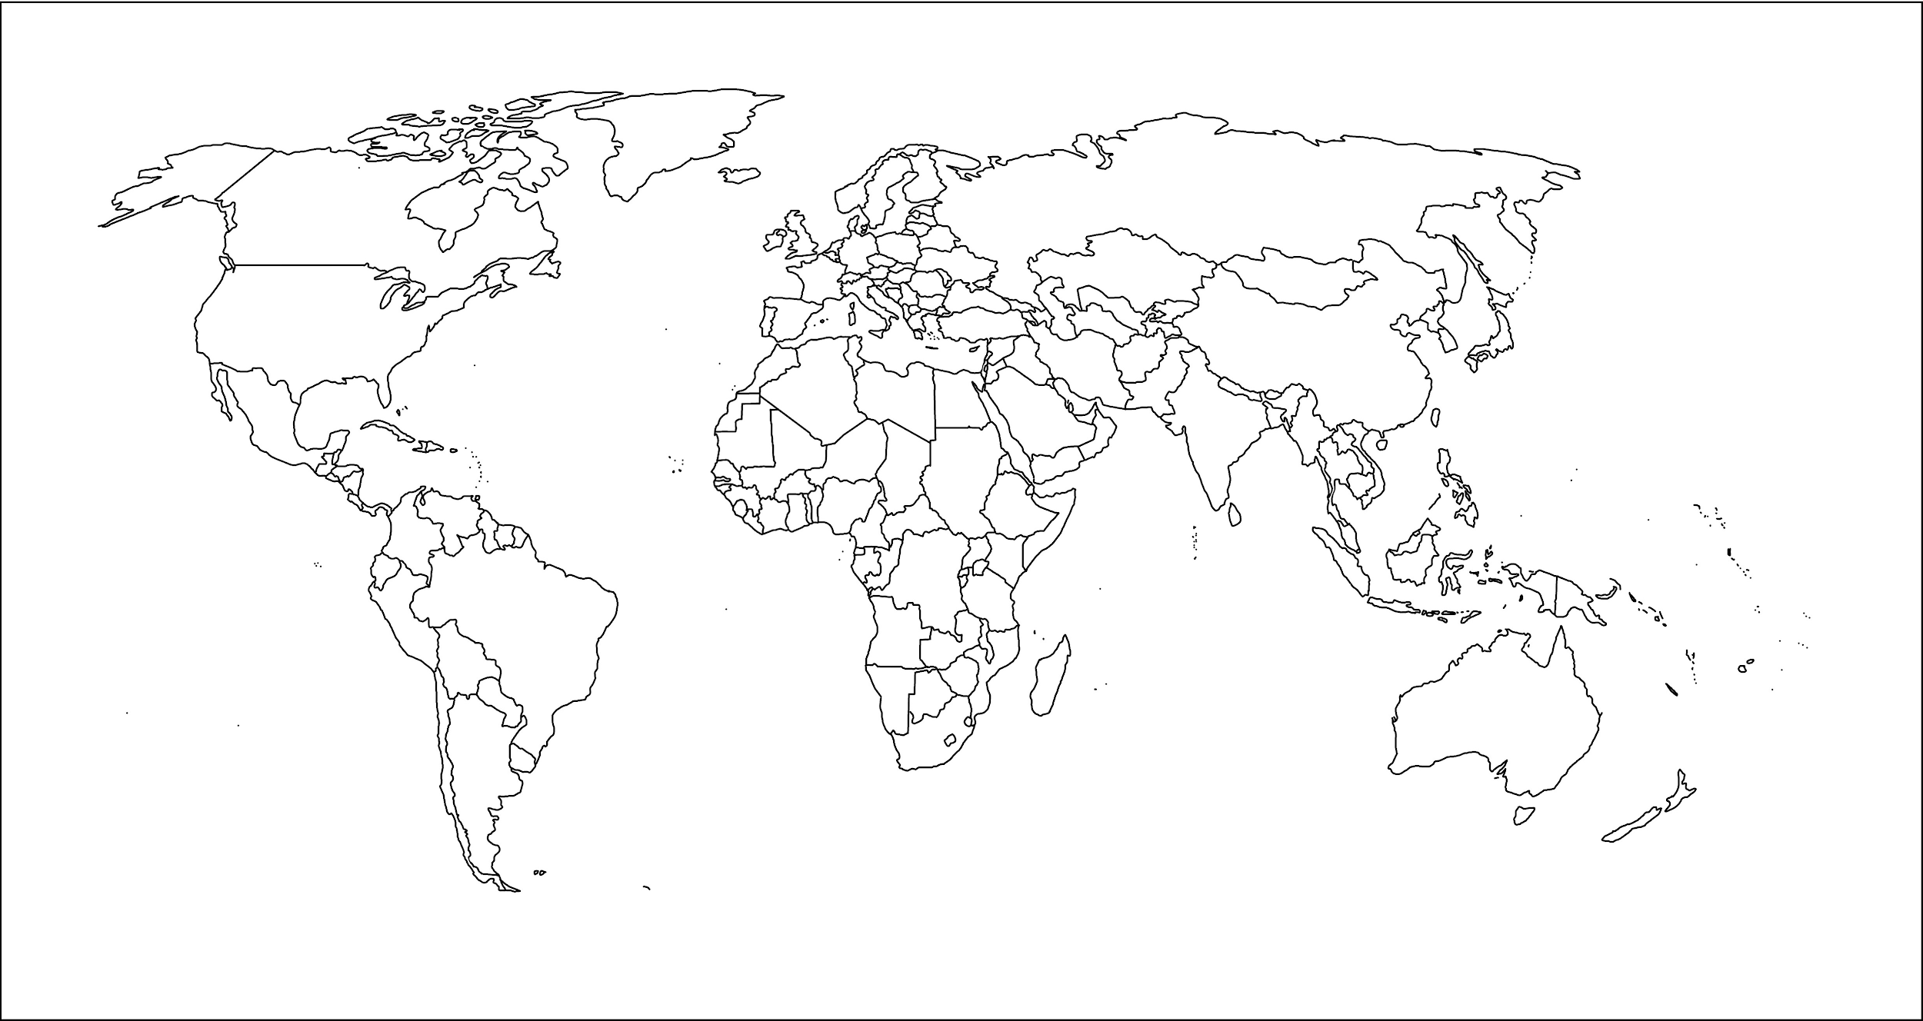

Slide 9
Una variación importante es el suona, de China. También existen variaciones en otros lugares de Extremo-Oriente, en Asia central y Sudeste y en la India. En la época del imperio Otomano, debido a su considerable sonoridad, este instrumento se utilizaba dentro de la música militar de los Jenízaros: las mehter (bandas militares otomanas).

Slide 10
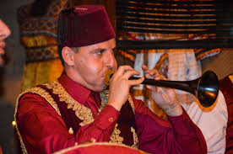
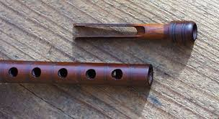
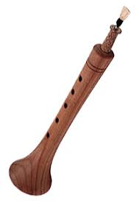
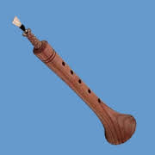
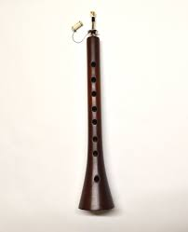
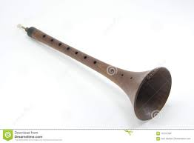

Slide 11
FIN

